Slide 1
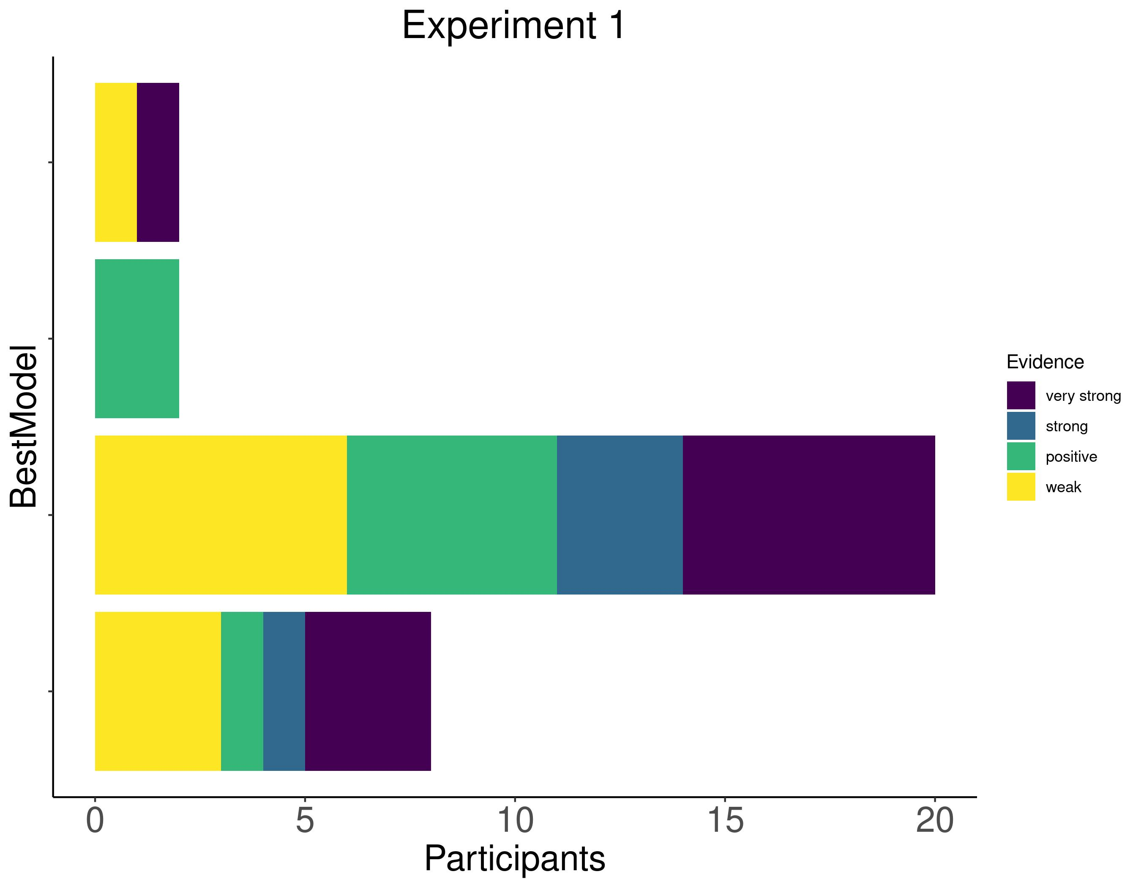
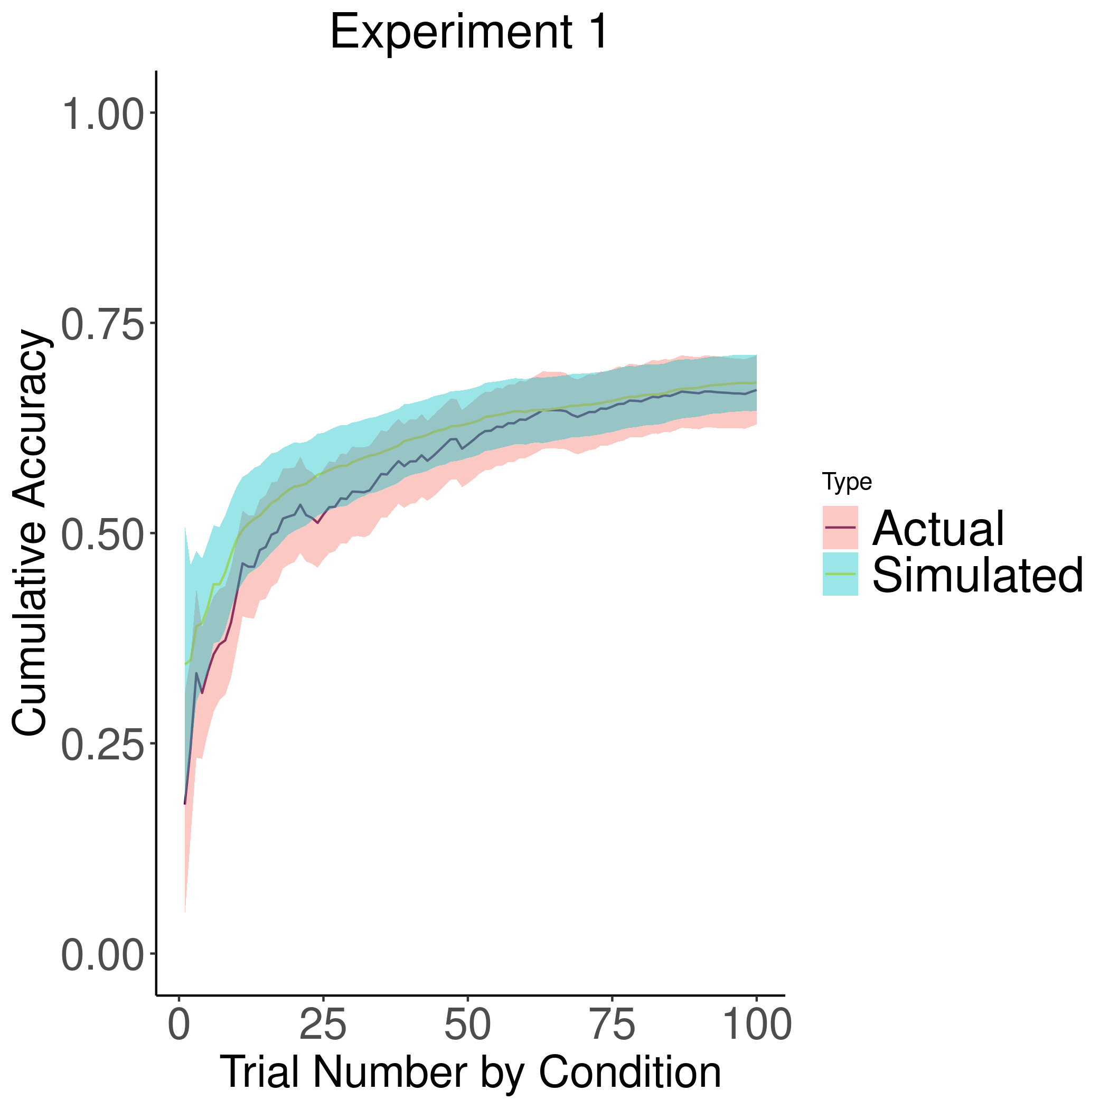
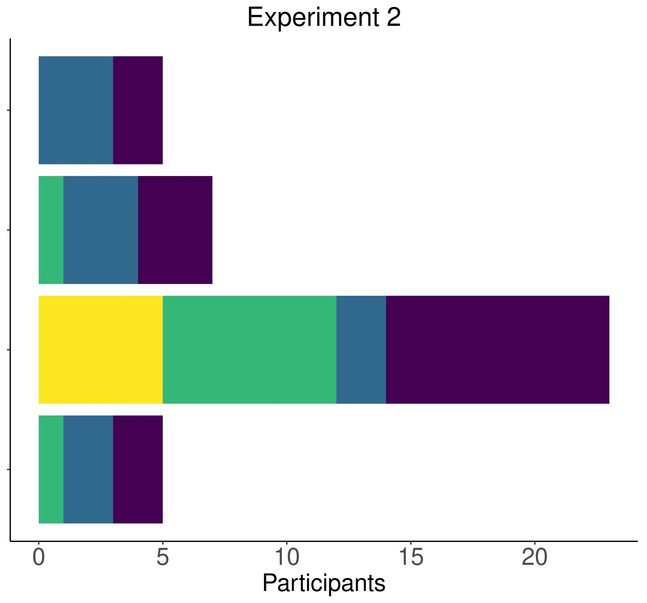
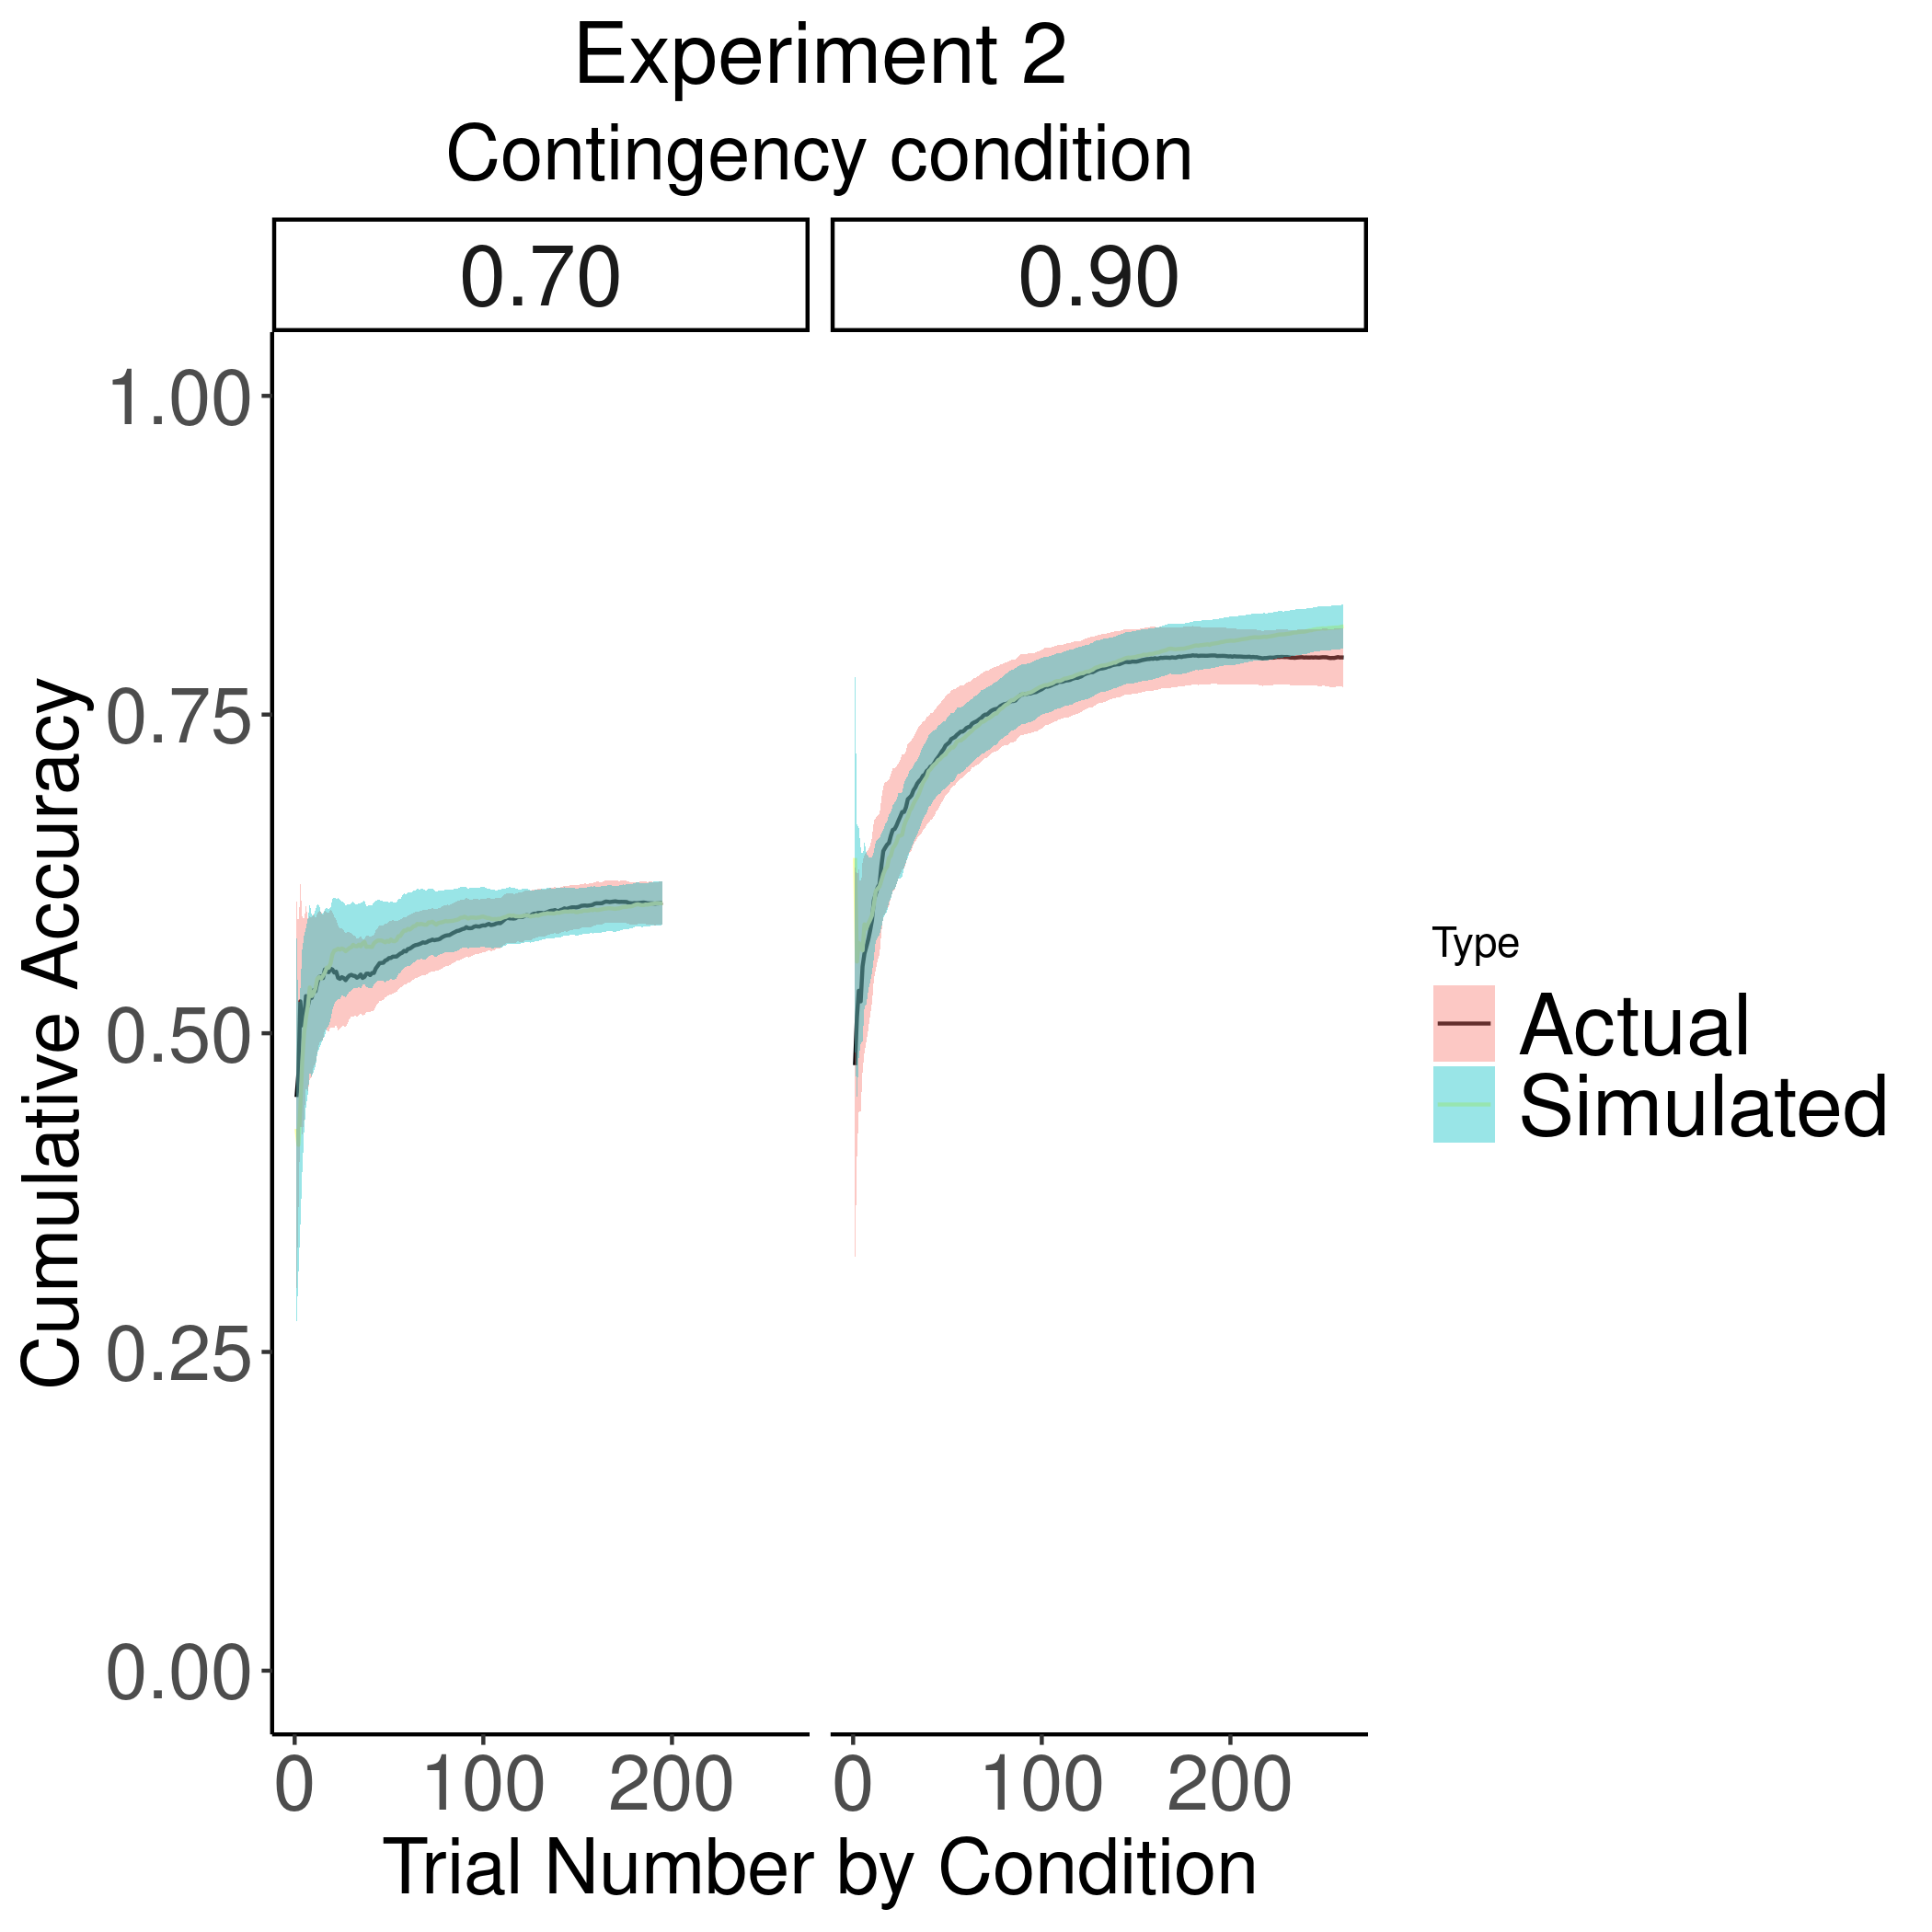
a)
c)
dLRI
dfLRI
fLRI
fLRE
b)
d)
dLRI
dfLRI
fLRI
fLRE

